Slide 1
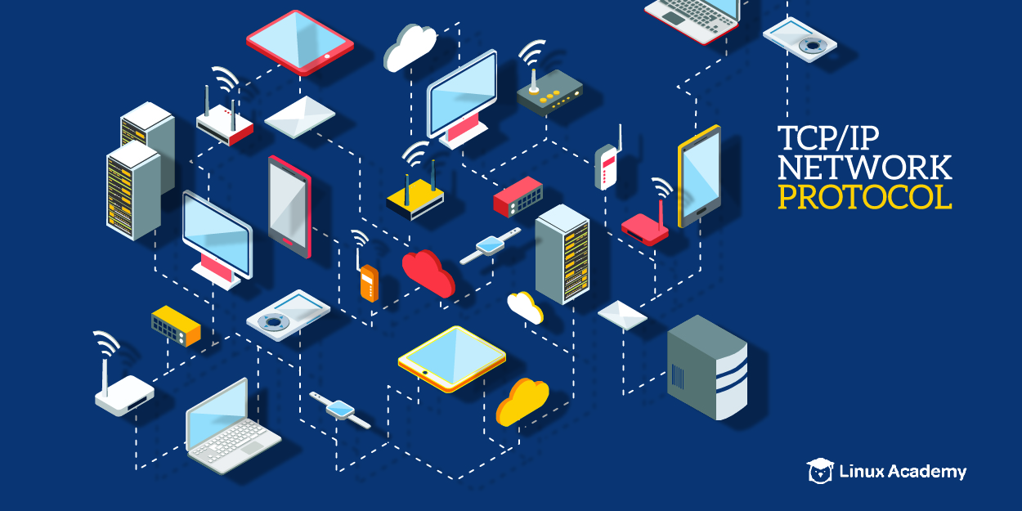
Протокол IPv6

Slide 2
Протоколы семейства TCP/IP
7
I
DNS-адреса
HTTP
SNMP
Telnet
SSH
SMTP
DNS
6
5
II
IP-адреса
TCP
UDP
4
3
IP
DHCP
ARP
OSPF
Routing:
OSPF, RIP, EIGRP
III
ICMP
2
IV
MAC адреса
Не регламентируется
1
Ethernet, Token Ring, FDDI, X.25, SLIP, PPP
Уровни модели OSI
Уровни стека TCP/IP

